Slide 1
Медицинская документация в ПМСМ, онкологических кабинетах ПМСП

Slide 2
Онкологический кабинет поликлиники
- проводит работу среди населения городского и сельского района по своевременному выявлению и лечению больных с опухолевыми и предопухолевыми заболеваниями и по обеспечению их учета. Он является следующим звеном между онкологическим диспансером и другими лечебными учреждениями.
Возглавляет кабинет квалифицированный врач, имеющий специализацию по онкологии. Круг задач врача онкологического кабинета достаточно широк – прием и направление больных в вышестоящие онкологические учреждения на консультацию и лечение, обеспечение учета всех больных, страдающих ЗНО, проживающих на территории деятельности кабинета (отделения) и контроль за направлением извещений о них в онкологический диспансер. Он осуществляет диспансеризацию больных ЗНО и некоторыми формами предраковых заболеваний, контролирует, организует и руководит противораковыми мероприятиями проводимыми СВА, закрепленными за поликлиникой (профосмотры, санитарно-просветительная работа).

Slide 3
Смотровой кабинет поликлиники (СВА)
– проводит профилактические осмотры женщин и мужчин в целях раннего выявления ЗНО и предопухолевых заболеваний женских половых органов, молочной железы, кожи и прямой кишки. Опытный средний медицинский работник (прошедший специальную подготовку проводит санитарно-просветительную работу среди женщин, посещающих поликлинику.
Практическому врачу необходимо помнить, что переход предраковых заболеваний в рак, определяется как превращение неспецифического процесса, возможно даже обратимого, в специфический необратимый (А.И.Серебров, 1974). Dardent M. (1967) рассматривает предраковые заболевания, как период установившегося равновесия между активностью злокачественных и нормальных защитных факторов в тканях организма.

Slide 4
Основные декретирующие материалы по онкологии. Онкодокументация, правила заполнения.
Основным декретирующим материалом по онкологии (включая и детскую онкологию)
является Приказ Министра здравоохранения Республики Казахстан от 2 августа 2013 года № 452 Об утверждении стандарта организации оказания онкологической помощи населению Республики Казахстан
Для учета онкологических больных существует система документации, изложенная в инструкциях и приказах по лечению и учету онкологических больных:
1. Извещение о больном с впервые в жизни установленным диагнозом рака или другого злокачественного новообразования (форма № 090/У).
2. Выписка из медицинской карты стационарного больного злокачественным новообразованием (форма № 027-1/У).
3. Протокол на случай выявления у больного запущенной формы злокачественного ново-образования (форма № 027-2/У).
4. Контрольная карта диспансерного наблюдения (онко) (форма № 030-6/У).
5. Медицинская карта амбулаторного больного (форма № 025/У).

Slide 5
Форма 090у
Мәлiмдеме жолдананды (Извещение направлено в) _________________________________________________________
_____________________________________________________________________________________________жолданды
Ұйымның аты мен пошталық мекенжайын көрсетiңiз (указать название организации и почтовый адрес)
01. Тегi (Фамилия) _____________________Аты (Имя) ______________Әкесiнiң аты (Отчество) __________________
баспа әрiптерiмен толтырыңыз (заполнять печатными буквами)
02. Жеке басын куәландыратын құжаттың нөмірі ________________­­­­_________________________
(Номер документа удостоверяющего личность)
сериясы (серия)______________, № ____________________________
03. Туған күнi (Дата рождения): /_____/________/__________кк/аа/жжжж (чч/мм/гггг)
04. Толық жасы (Возраст полных лет) _____________ 05. Жынысы (Пол): 1 – ер (мужской), 2 – әйел (женский)
06. Ұлты (Национальность) ______________07. Тұрғыны (Житель): 1– қаланың (города), 2 – ауылдың (села).
08. Тұрақты мекенжайы (Адрес постоянного места жительства): область ________________________________________, аудан
(район)____________________________,елдi мекен (населенный пункт) ______________ көше (улица)_________________________,
үй (дом) № ______, пәтер (квартира) №________, тел._____________
09. Кәсiбi (Профессия): ___________________________________________________________________________________
10. Әлеуметтiк жағдайы (Социальное положение): 1-қызметкер (служащий); 2-жұмысшы (рабочий); 3-- ауыл шаруашылығының жұмысшысы (работник сельского хозяйства), 4-зейнеткер (пенсионер); 5-оқушы (учащийся); 6-үй шаруасындағы әйел (домохозяйка); 7-жеке шаруамен айналысатын адам (лицо, занятое индивидуальным трудом); 8-табынушы (служитель культа); 9-жұмыссыз (безработный); 10-басқа (иное).
11. Алғашқы қаралған күнi (Дата первичного обращения) : /_______/________/_________кк/аа/жжжж (чч/мм/гггг)
12. Диагнозы қойылған күн (Дата установления диагноза) : /_______/________/_________кк/аа/жжжж (чч/мм/гггг)
13. Қатерлi iсiктiң анықталу жағдайлары (Обстоятельства выявления опухоли): 1 -өздiгiнен қаралды (обратился самостоятельно);
2- әйелдердi (ерлердi) қарау бөлмесiнде (в женском (мужском) смотровом кабинете); 3- профилактикалық қараудың басқа түрлерiнде (при других видах профосмотров); 4- басқа жағдайларда (при других обстоятельствах); 5- қайтыс болған соң мәйiттi ашпай (посмертно без вскрытия); 6-қайтыс болған соң мәйiттi ашып көргенде (посмертно после вскрытия).
14. Қатерлi iсiк процесiнiң кезеңi (Стадия опухолевого процесса): 0-in situ; 1 – I; 2- II; 3- III; 4- IV; 5 – анықталмады (сатысы анықталмайтын орналасуларда) (не установлена (при локализациях, не подлежащих стадированию)).
15. Диагнозы (кезеңi мен TNM бойынша таралу дәрежесi) (стадия и степень распространенности по TNM): ________________________________________________________________________________________________________
_______________________________________________________________________________________________________
АХЖ-10 шифрі (шифр МКБ-10) _____________
16. Диагнозды растау әдiсi (Метод подтверждения диагноза) тек бiр негiзгi әдiстiң астын сызыңыз (подчеркнуть только один основной метод): 1- морфологиялық (морфологический); 2-цитологиялық (цитологический);
3- рентгенологиялық (рентгенологический); 4-изотоптық (изотопный); 5-эндоскопиялық (эндоскопический); 6-УДЗ (УЗИ); 7-КТ (ЯМР); 8-тек клиникалық (только клинический); 9-мәйiттi ашып көру (вскрытие).
17. Мәлiмдеме толтырылды (Извещение заполнено в): 1-ФАП (ФП); 2- АДА (СВА); 3-КДП; 4-АУА (СУБ) АА (СБ); 5-ОАА (ЦРБ); 6-обл. ауруханада (обл.больнице); 7-қалалық ауруханада (гор.больнице); 8-онкодиспансерде (онкодиспансере); 9-онкоинститутта (онкоинституте); 10-басқа емдеу ұйымдарында (других лечебных организациях).
18. Науқас қайда жіберілді (Куда направлен больной): 1-онкодиспансер; 2- онкоинститут; 3- басқа мамандандырылмаған стационар (другой неспециализированный стационар); 4- үйiне (домой)
19. Мәлiмдеме толтырыған күн (Дата заполнения извещения): /_______/________/_____ кк/аа/ жжжж (чч/мм/гггг)
20. Мәлiмдеменi толтырған дәрiгердiң ТАӘ қолы мен жеке мөрi (ФИО подпись и личная печать врача, заполнившего извещение) _

Slide 6
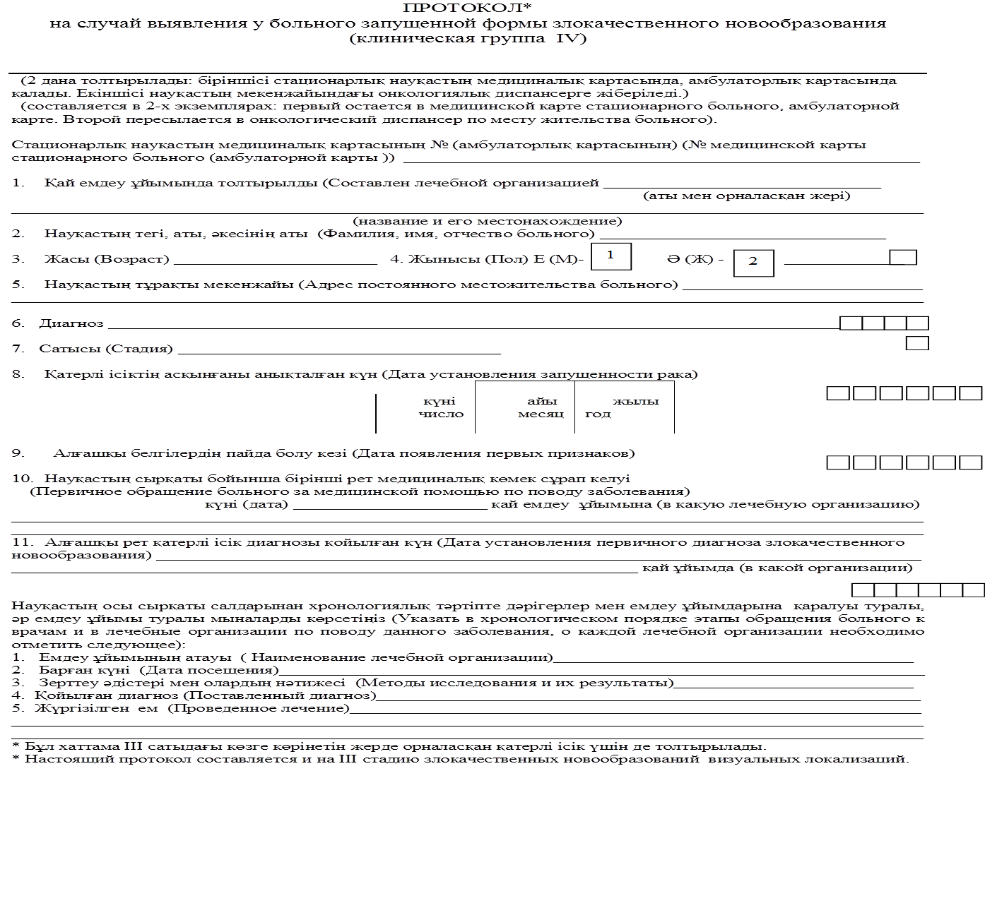
Форма 027/2

Slide 7
Понятие о клинических группах и стадиях. Классификация стадийности – отечественная и международная. Для удобства диспансерного наблюдения за онкологическими больными, находящимся на разных этапах наблюдения и лечения, введена единая классификация больных по клиническим группам:
Ia группа - больные с заболеваниями, подозрительными на злокачественные;
относятся больные с неясным диагнозом при наличии подозрения на злокачественную опухоль; эти больные после установления окончательного диагноза (не позднее чем через 10 дней после первичного обращения к врачу) или снимаются с учета, или переходят в другие группы.
Iб группа - больные с предопухолевыми заболеваниями;
II группа - больные со злокачественными опухолями, подлежащими специальному лечению.
IIa группа - больные со злокачественными опухолями, подлежащими радикальному лечению, у которых при условии своевременного применения радикального (хирургического, лучевого, комбинированного или комплексного) лечения появляется надежда на полное выздоровление.
III группа - практически здоровые лица (излеченные от рака), которым проведено ради кальное лечение и при отсутствии метастазов и рецидивов. Больные этой группы при появлении метастазов или рецидивов переходят либо в группу II, если возможно специальное лечение (хирургическое или лучевое), либо в группу IV, если специальное лечение уже невозможно.
IV группа - больные в запущенной стадии заболевания, не подлежащие радикальному лечению, даже в том случае, если им намечено проведение хирургического, комби- нированного, комплесного и других видов лечения с паллиативной (симптоматической) целью.

Slide 8
Спасибо за внимание!!!

